Slide 1
Plantenfysiologie 15-5-2014
Vandaag
Samenvatting fotosynthese
M. Ruhé

Slide 2
1. Vandaag
1e en 2e uur: Samenvatting Plantenfysiologie en bemesting
3e en 4e uur: Samenvatting water, bodem en bemesting
5e en 6e uur: Excursie Goossens

Slide 3
2. Fotosynthese
Formule
Gewasgroei analayze
Licht
Temperatuur
RV
CO2
Sensoren

Slide 4
Fotosynthese
“Proces waarbij koolstofdioxide en water worden omgezet in suikers onder invloed van licht”
Lichtreactie
Fotosystemen I en II
Lichtonafhankelijke reactie
Calvin Cyclus
Rubisco
Notes:
Lichtreactie: Opvangen van licht
Fotosysteem I en II: Niet dieper in op de fotosystemen. Komt er op neer dat no. I de energie doorgeeft aan de volgende reactie en no. II energie weer terug levert
Lichtonafhankelijke reactie: Energie van dit licht gebruiken om CO2 om te zetten. Hechten van CO2 uit de lucht aan het Rubisco Enzym in het bladgroen

Slide 5
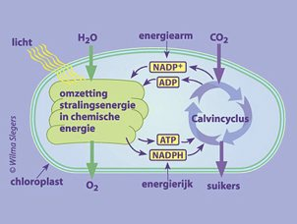
Notes:
Fotosystemen

Slide 6
Formule
6 H₂O + 6 CO₂ → C₆H₁₂O₆ + 6 O₂
Notes:
Onder invloed van licht!
Water
Koolzuurgas
Glucose
Zuurstofgas

Slide 7
Fotosynthese
Geen reactie > Ontbreken vereiste
Blad warmt op
Fotosynthese > Volledige cyclus
Glucose
Fluorescentie > Onderbroken cyclus
Fluorescentie straling
Niet optimale omstandigheden
Notes:
Niet optimale omstandigheden kunnen te maken hebben met elk van de factoren waar Fotosynthese afhankelijke van is

Slide 8
Gewasgroeianalyze
LAI = Leaf area index = oppervlakte blad
RGR = Relative Growth Rate = Relatieve groei snelheid
Notes:
Zal niet veel van in de toets voorkomen, de termen moeten wel bekend zijn.

Slide 9
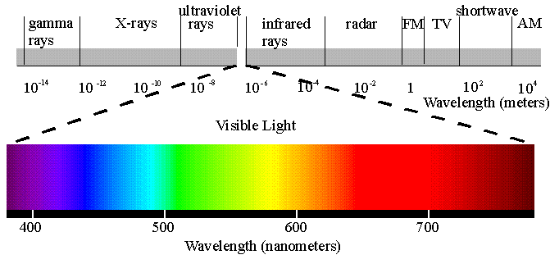
Licht
Hoeveel en welk licht word er uitgestoten?
Wat doet de plant met dit licht?

Slide 10
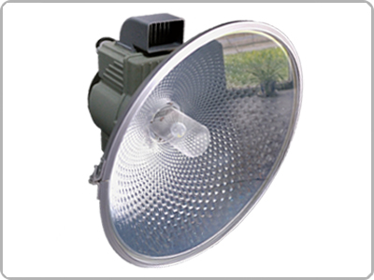
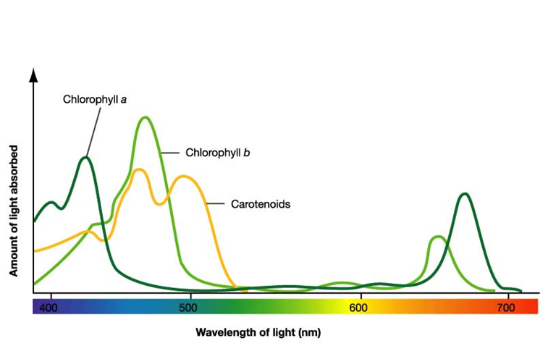
Licht
Notes:
LED en Plasma lampen
PAR = Photosynthetical Active Radiation = Licht wat de plant gebruikt voor fotosynthese

Slide 11
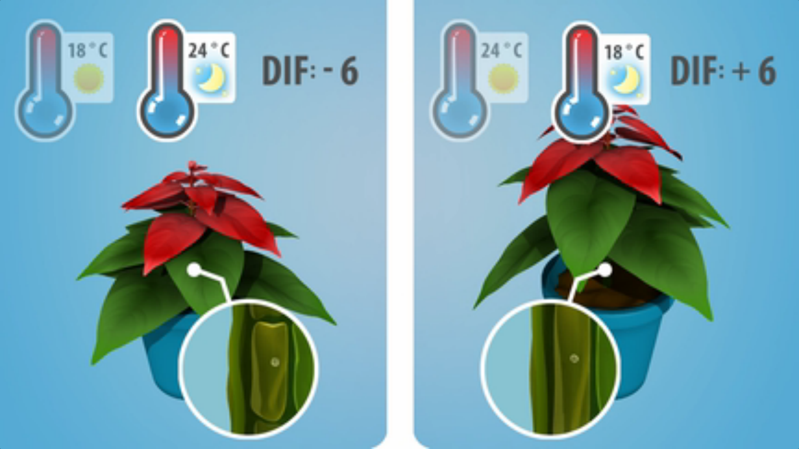
Temperatuur
DIF: Verschil tussen nacht en dagtemperatuur
Dag warmer dan nacht = groeibevordering
Nacht warmer dan dag = groeiremming
Drop: Temperatuur verlaging
Scherm
Celstrekking
Notes:
Drop: Temperatuur verlaging aan het begin van de dag: groeistrekking vaak aan´t het begin van de dag, door temperatuur even te verlagen kan lengte groei worden geremd.
Bij een hoge temperatuur verbrand een plant s nachts meer. De glucoses die hij dan verbrand kan hij de volgende dag niet gebruiken om te groeien. Tevens verdampt de plant dan ook meer, waardoor je minder druk in de cellen hebt. VERBRANDING & VERDAMPING
Kerststerren: bij DROP word de temperatuur een uur voor zonsopgang van 19 naar 14 graden gebracht door het scherm op te doen, kouval. Hierdoor klappen de huidmondjes dicht en kan er geen CO2 worden opgenomen, waardoor er geen fotosynthese plaatsvind en er minder verdampt (dus ook minder water word opgenomen) en er geen celstrekking plaatsvind. Om 10 uur werd de temperatuur dan weer opgevoerd en kon de compactere groei onder 18 graden weer beginnen.

Slide 12
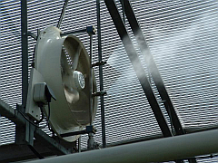
RV
Relatieve luchtvochtigheid (RV)
Absolute luchtvochtigheid (AF)
Dampspanningsdeficiet
Notes:
Bij een te hoge RV kan de plant niet meer verdampen
Warme lucht kan meer water bevatten
RV: Luchtvochtigheid ten opzichte van hoeveel het maximaal kan bevatten

Slide 13
RV - Dampspanning
De spanning die de absolute luchtvochtigheid uitoefend op de lucht
Verschillenen in luchtvochtigheid geven verschillen in dampspanning. Dit verschil heet het dampspanningsdeficiet
Hierdoor komt de lucht in beweging en kan de plant stoffen uit blijven wisselen met de lucht

Slide 14
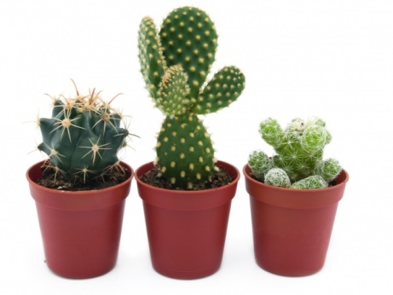
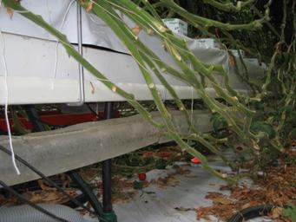
CO2
CAM
Overdag huidmondjes gesloten om water te besparen, ´s nachts CO2 opgenomen en opgeslagen voor fotosynthese
Productie
Doseren
Break-even
Notes:
Restproduct van WKK samen met elektriciteit en warmte
Doseren wanneer de plant het actiefsts is

Slide 15
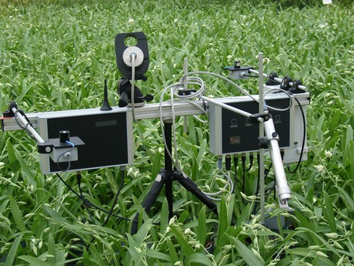
Sensoren
Pratende plant
Plant model
Soorten sensoren
Buiten
Kas
Micro
Plant

